Slide 1
게임 소프트웨어 공학 실습 8
산업기술대학교
게임공학부
이택희

Slide 2
구현 내용 체크
미사일 적용
Garbage Collector

Slide 3
목차
Renderer Update
쿨타임 추가
충돌 처리 추가

Slide 4
Renderer Update

Slide 5
Renderer Update
Y
Camera 내부 구현
직교 투영 방식
Depth test on
Alpha blend on

Slide 6
쿨타임 추가

Slide 7
쿨타임 추가
Object class 내부에 쿨타임 추가
Update 호출 시 남은 쿨타임 감소
남은 쿨타임이 0일 경우에만 미사일 발사
발사 후 남은 쿨타임 다시 원래 값으로 설정

Slide 8
충돌 처리 추가

Slide 9
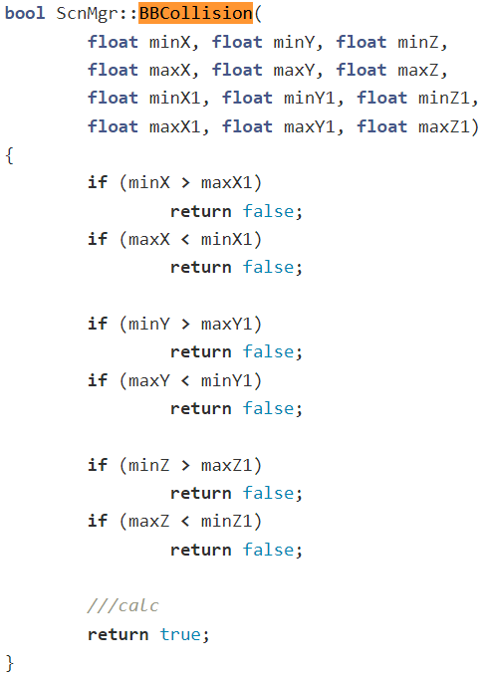
충돌 처리 추가
Cube – Cube Collision Detection 구현

Slide 10
충돌 처리 추가
테스트
Overlap 동안 색이 변하도록 설정
Overlap 이 끝나면 원래 색으로

Slide 11
충돌 처리 추가
탄성 충돌을 가정함
모든 Object 간의 충돌 시
운동량 보존 법칙에 의해 각자의 속도가 정해짐

Slide 12








충돌 처리 추가
충돌 전
충돌 후

Slide 13
충돌 처리 추가
데미지 시스템 구축
Object 에 HP 추가
BULLET
Object와 충돌 시 HP 만큼 데미지를 줌

Slide 14
충돌 처리 추가
Garbage Collection 내용 추가
HP 가 0 일 경우 삭제

